Slide 1
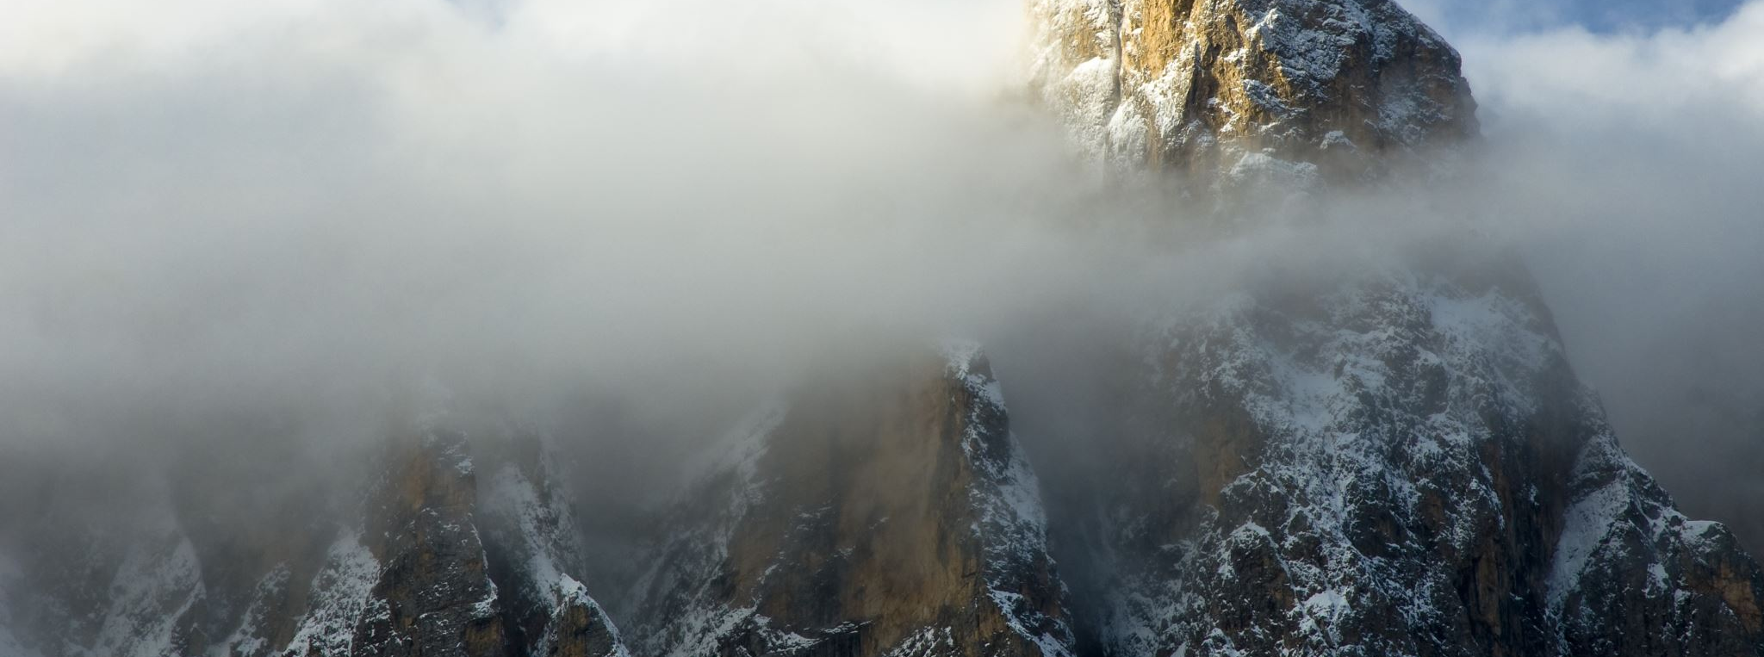
为主受苦
(彼前2:13-3:7)

Slide 2
主题：你们蒙召原是为此；

Slide 3
主题：你们蒙召原是为此； 论证：你们要行善受苦，因基督也为你们受过苦， 给你们留下榜样，叫你们跟随他的脚踪 行。 （2：19-21） 例子：耶稣基督（2：22-25）

Slide 4
1. 对政府的顺服（2：13-17） 主题：你们蒙召原是为此； 论证：你们要行善受苦，因基督也为你们受过苦， 给你们留下榜样，叫你们跟随他的脚踪 行。 （2：19-21） 例子：耶稣基督（2：22-25）

Slide 5
1. 对政府的顺服（2：13-17） 2. 对主人的顺服（2：18） 主题：你们蒙召原是为此； 论证：你们要行善受苦，因基督也为你们受过苦， 给你们留下榜样，叫你们跟随他的脚踪 行。 （2：19-21） 例子：耶稣基督（2：22-25）

Slide 6
1. 对政府的顺服（2：13-17） 2. 对主人的顺服（2：18） 主题：你们蒙召原是为此； 论证：你们要行善受苦，因基督也为你们受过苦， 给你们留下榜样，叫你们跟随他的脚踪 行。 （2：19-21） 例子：耶稣基督（2：22-25节） 3. 对丈夫的顺服 （3：1-7）

Slide 7
顺服/受苦 19 倘若人为叫良心对得住神，就忍受冤屈的苦楚，这是可喜爱的。 20 你们若因犯罪受责打，能忍耐，有什麽可夸的呢？但你们若因行善受苦，能忍耐，这在神看是可喜爱的。

Slide 8
耶稣基督的榜样(2:22-25) 22 他并没有犯罪，口里也没有诡诈。 23 他被骂不还口；受害不说威吓的话，只将自己交托那按公义审判人的主。 24 他被挂在木头上，亲身担当了我们的罪，使我们既然在罪上死，就得以在义上活。因他受的鞭伤，你们便得了医治。 25 你们从前好像迷路的羊，如今却归到你们灵魂的牧人监督了。

Slide 9
彼得前书（2：22-25） | 以赛亚书（53：4-9）
22 他并没有犯罪，口里也没有诡诈。 | 9 他虽然未行强暴，口中也没有诡诈
23 他被骂不还口 | 7 在受苦的时候却不开口
24 亲身担当了我们的罪 | 6 耶和华使我们众人的罪孽都归在他身上。
24 因他受的鞭伤，你们便得了医治。 | 5 因他受的鞭伤，我们得医治。
25 从前好像迷路的羊 | 6 我们都如羊走迷

Slide 10
耶稣被拿、受审、被钉和被埋的过程 马太福音 26:47---27:61 马可福音 14:43---15:47 路加福音 22:47---23:56 约翰福音 18:1----19:42 当下，门徒都离开他逃走了。 (太26:56） 彼得却站在门外。大祭司所认识的那个门徒出来，和看门的使女说了一声，就领彼得进去。(约18:16）

Slide 11
1. 对政府的顺服（2：13-17） 主题：你们蒙召原是为此； 论证：你们要行善受苦，因基督也为你们受过苦， 给你们留下榜样，叫你们跟随他的脚踪 行。 （2：19-21） 例子：耶稣基督（2：22-25）

Slide 12
美国“生命大游行”呼唤严控枪支 全球八百城市呼应， 据估计多达50万人参加。2018.3

Slide 13
德国开姆尼茨爆发大规模反移民示威游行活动 2018.8

Slide 14
法国连续4周爆发“黄背心”反政府运动 2018.12

Slide 15
菲律宾独立日当天，示威者在美国和中国大使馆前举行抗议，呼吁该国政府抵御外国影响，真正实现独立。 2019.6

Slide 16
「守护香港反送中」大游行 政府推行逃犯条例修订，引起市民不满 2019.6

Slide 17
香港再现大规模“反送中”集会 2019.8

Slide 18
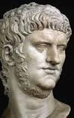
尼祿·克勞狄烏斯·凱薩·奧古斯都·日耳曼尼庫斯（Nero Claudius Caesar Augustus Germanicus，37年12月15日－68年6月9日）
64年，羅馬城發生大火，城市被大面積燒毀。當時許多人認為，這場大火是尼祿派軍隊去做的。
多位使徒包括保羅和彼得在其在位期間被處決。

Slide 19
1. 对政府的顺服（2：13-17） 13 你们为主的缘故，要顺服人的一切制度，或是在上的君王， 14 或是君王所派罚恶赏善的臣宰。 15 因为神的旨意原是要你们行善，可以堵住那糊涂无知人的口。 16 你们虽是自由的，却不可藉著自由遮盖恶毒，总要作神的仆人。 17 务要尊敬众人，亲爱教中的弟兄，敬畏神，尊敬君王。

Slide 20
1. 对政府的顺服（2：13-17） 2. 对主人的顺服（2：18） 主题：你们蒙召原是为此； 论证：你们要行善受苦，因基督也为你们受过苦， 给你们留下榜样，叫你们跟随他的脚踪 行。 （2：19-21） 例子：耶稣基督（2：22-25）

Slide 21
南韩全国大罢工 抗议政府劳动政策倒退 2018.11

Slide 22
德国铁路工人罢工致火车服务陷入停顿 数百万乘客受影响 2018.12

Slide 23
德八大机场罢工搅乱上千航班 20万旅客受影响 被批有损德国形象 2019.1

Slide 24
巴西全国地铁，公交，铁路将于本周五罢工 2019.6

Slide 25
长荣空乘罢工 2019.6

Slide 26
2. 对主人的顺服（2：18） 18 你们作仆人的，凡事要存敬畏的心顺服主人；不但顺服那善良温和的，就是那乖僻的也要顺服。

Slide 27
1. 对政府的顺服（2：13-17） 2. 对主人的顺服（2：18） 主题：你们蒙召原是为此； 论证：你们要行善受苦，因基督也为你们受过苦， 给你们留下榜样，叫你们跟随他的脚踪 行。 （2：19-21） 例子：耶稣基督（2：22-25节） 3. 对丈夫的顺服 （3：1-7）

Slide 28
3. 对丈夫的顺服 （3：1-7） 1 你们作妻子的要顺服自己的丈夫；这样，若有不信从道理的丈夫，他们虽然不听道，也可以因妻子的品行被感化过来； 2 这正是因看见你们有贞洁的品行和敬畏的心。 3 你们不要以外面的辫头发，戴金饰，穿美衣为妆饰， 4 只要以里面存著长久温柔，安静的心为妆饰；这在神面前是极宝贵的。

Slide 29
3. 对丈夫的顺服 （3：1-7） 5 因为古时仰赖神的圣洁妇人正是以此为妆饰，顺服自己的丈夫， 6 就如撒拉听从亚伯拉罕，称他为主。你们若行善，不因恐吓而害怕，便是撒拉的女儿了。

Slide 30
3. 对丈夫的顺服 （3：1-7） 7 你们作丈夫的，也要按情理和妻子同住；因他比你软弱，与你一同承受生命之恩的，所以要敬重他。这样，便叫你们的祷告没有阻碍。

Slide 31
教会与基督的关系 （以弗所书5：22-25） 22 你们作妻子的，当顺服自己的丈夫，如同顺服主。 23 因为丈夫是妻子的头，如同基督是教会的头；他又是教会全体的救主。 24 教会怎样顺服基督，妻子也要怎样凡事顺服丈夫。 25 你们作丈夫的，要爱你们的妻子，正如基督爱教会，为教会舍己。

Slide 32
腓立比书2：6-8
他本有 神的形像，却不坚持自己与 神同等； ⁷ 反倒虚己，取了奴仆的形像， 成为人的样式；既有人的样子， ⁸ 就谦卑自己，存心顺服，以至于死，且死在十字架上。

Slide 33
八福（太5:4-10)
5:3 虚心的人有福了！因为天国是他们的。
5:4 哀恸的人有福了！因为他们必得安慰。
5:5 温柔的人有福了！因为他们必承受地土。
5:6 饥渴慕义的人有福了！因为他们必得饱足。
5:7 怜恤人的人有福了！因为他们必蒙怜恤。
5:8 清心的人有福了！因为他们必得见神。
5:9 使人和睦的人有福了！因为他们必称为神的儿子。
5:10 为义受逼迫的人有福了！因为天国是他们的。

Slide 34
因为天国是他们的 林后4:16 所以，我们不丧胆。外体虽然毁坏，内心却一天新似一天。 4:17 我们这至暂至轻的苦楚，要为我们成就极重无比、永远的荣耀。

Slide 35
你愿意为主的缘故，以基督为榜样，在你的生活中学习顺服的功课，甚至为主受苦,也能忍耐到底吗？

